Slide 1
Гендер і сексуальність
Лекція 4

Slide 2


План
1. Види гендерної ідентичності.
2. Сексуальна орієнтація і проблема пошуку власного гендеру.
Література:
Марценюк Т. Гендер для всіх. Виклик стереотипам. Київ: Основи, 2017. С.17-20.
Ткалич М.Г. Гендерна психологія. Київ: Академвидав, 2011. 248 с.

Slide 3
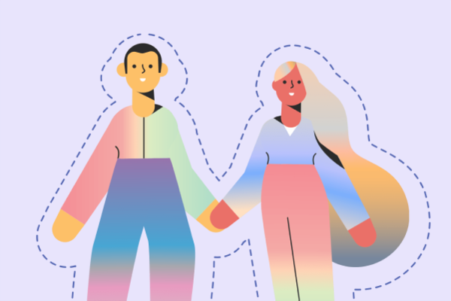
Гендерна ідентичність – це глибоке усвідомлення людиною внутрішніх та індивідуальних особливостей гендерної належності, яка може як співпадати, так і не співпадати зі статтю людини за народженням.

Slide 4
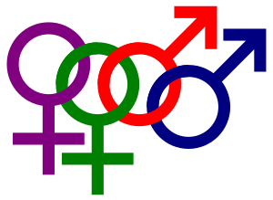
Статева ідентичність - це єдність свідомості та поведінки особистості, що відносить себе до окремої статі й орієнтується на вимоги відповідної статевої ролі. Це усвідомлення себе індивіда представником тієї чи іншої статі.
Це усвідомлення індивіда себе представником тієї чи іншої статі.

Slide 5
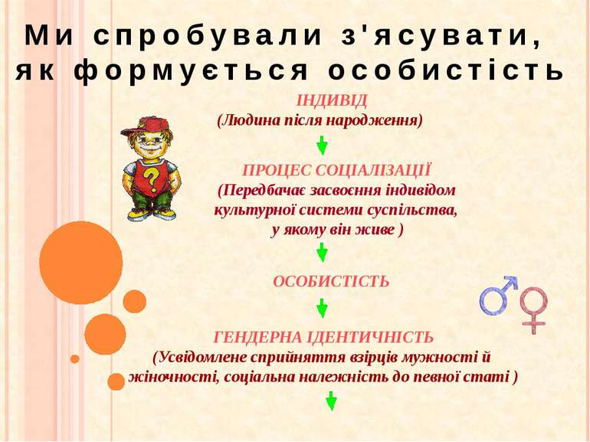

Slide 6
Процес набуття гендерної ідентичності
Гендерна ідентифікація
Єдність поведінки і самосвідомості індивіда, який відносить себе до певної статі і орієнтується на вимоги відповідної гендерної ролі
Гендерна ідентифікація – це ототожнення індивідом себе з людиною певної статі і засвоєння відповідних форм поведінки; процес і результат набуття індивідом психологічних рис і особливостей поведінки однієї і тієї ж з нею або іншої статі.

Slide 7
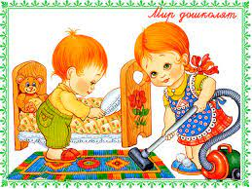

Гендерна ідентифікація набуває психологічного змісту для особистості лише при включенні її в діяльність, особливо спільну з іншими дітьми.
Через діяльність проходить гендерна соціалізація – засвоєння стійких форм соціальної поведінки у відповідності до гендерної ролі.

Slide 8
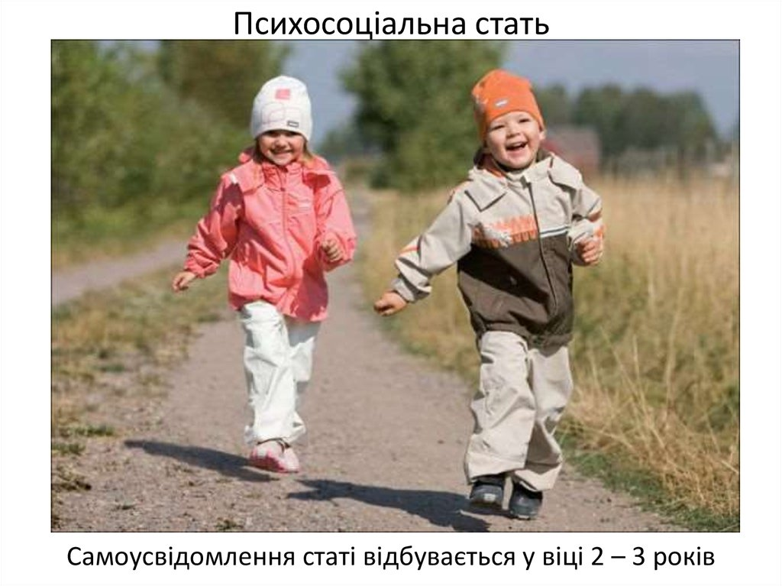
Види гендерної ідентичності

Slide 9
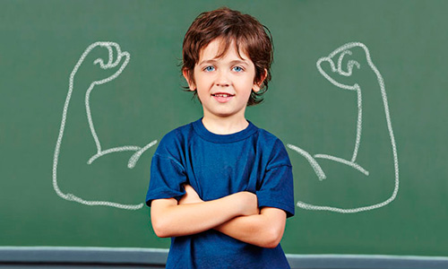
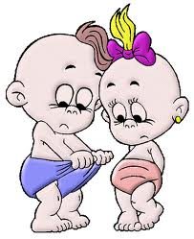
До 7 років дитина усвідомлює незмінність своєї біологічної статі і починає формувати свої гендерні установки.

Slide 10
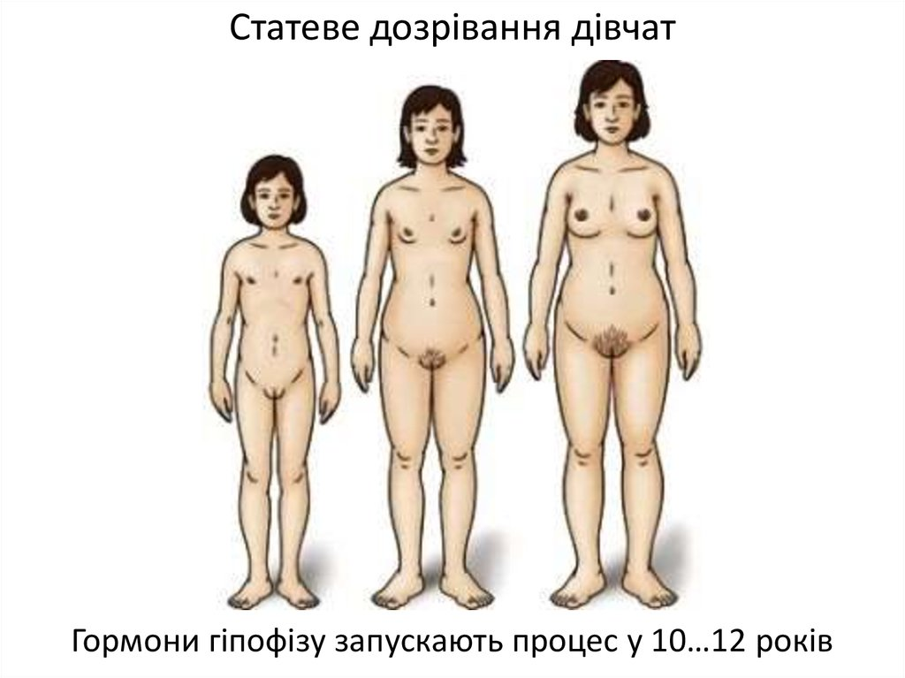
Види гендерної ідентичності

Slide 11
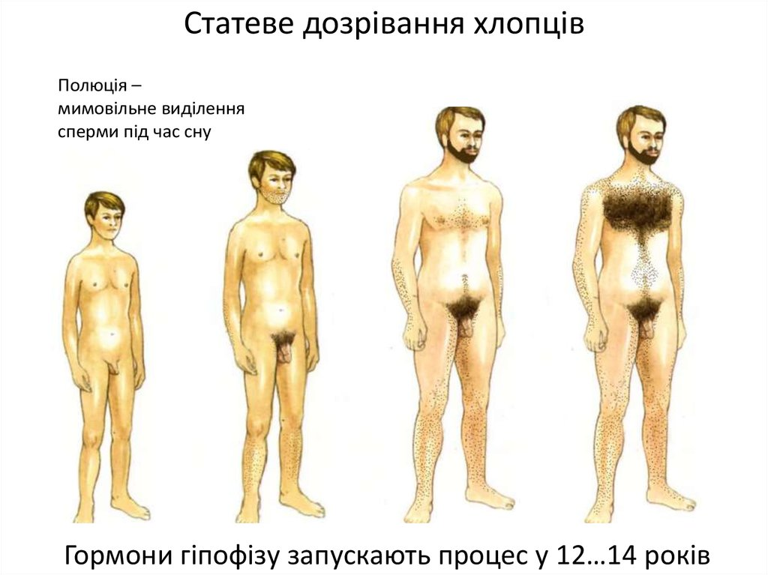
Види гендерної ідентичності

Slide 12
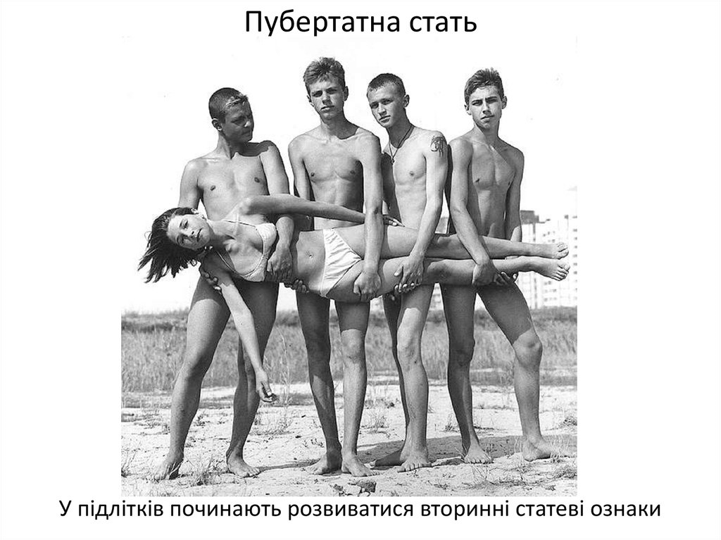

Slide 13
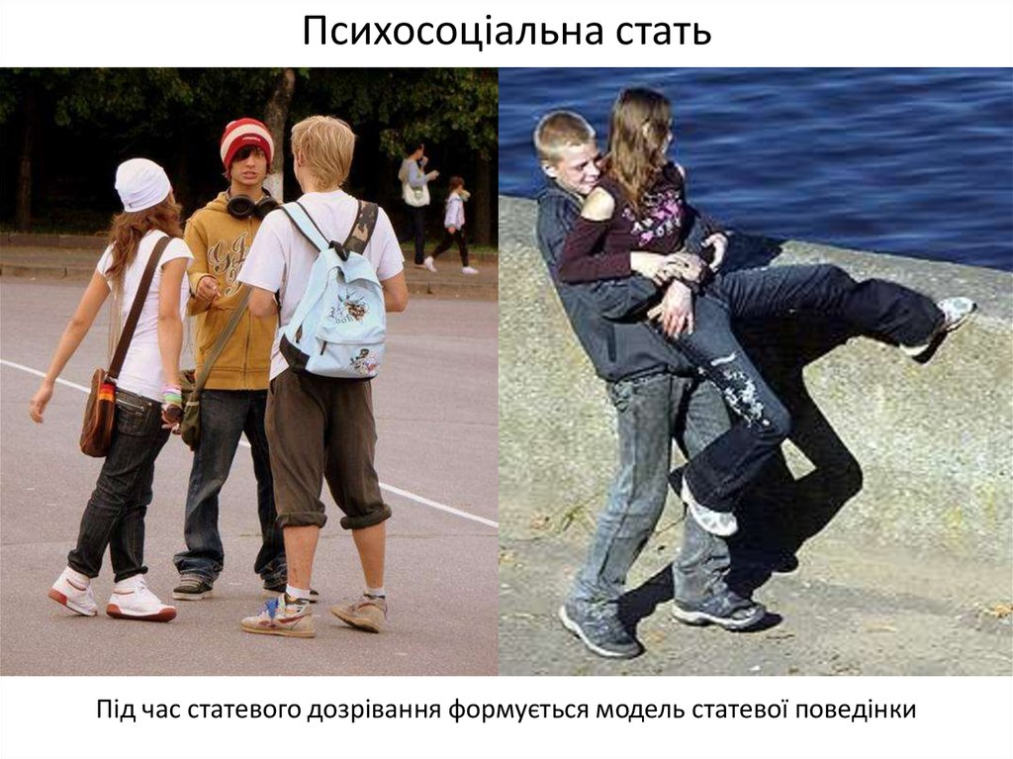

Slide 14
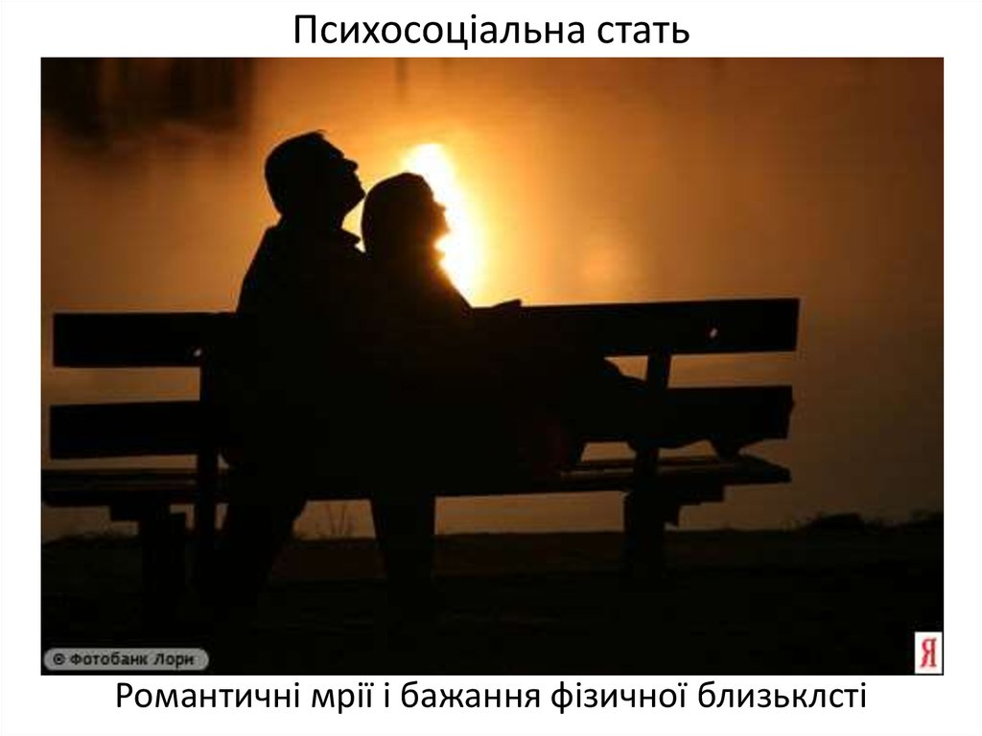

Slide 15
Компоненти гендерної ідентичності
пізнавальний
оціночний
поведінковий
усвідомлення приналежності до певної статі й опис себе за допомогою категорій мужності-жіночності
оцінка рис особистості та особливостей рольової поведінки шляхом співвіднесення їх з еталонними моделями маскулінності-фемінності
саморепрезентація себе як представника/-ці ґендерної групи, подолання кризи ідентичності

Slide 16
Типи статевої ідентичності:
1) маскулінний,
2) фемінінний,
3) андрогін
4) недиференційований

Slide 17


Маскулінний тип Фемінний тип
Високі показники за фемінінними властивостями і низьким рівнем проявів маскулінності.
Високі показники за маскулінними ознаками і низьким ступенем вираженості фемінінних якостей

Slide 18
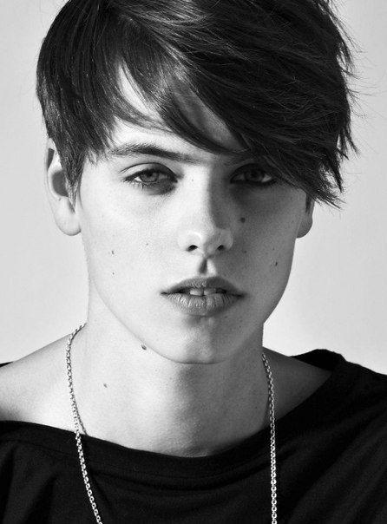
Андрогінний тип

Slide 19
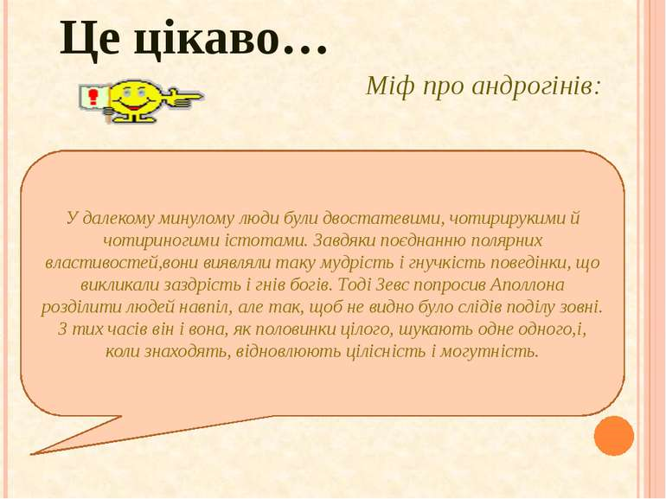

Slide 20
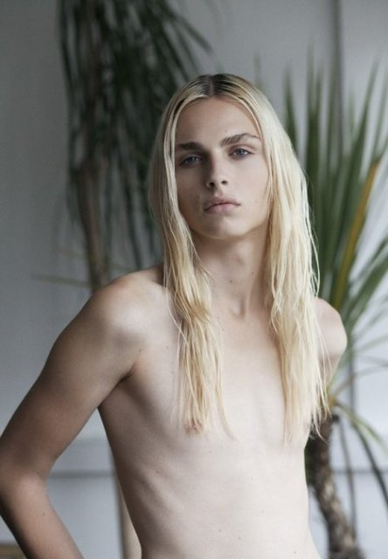
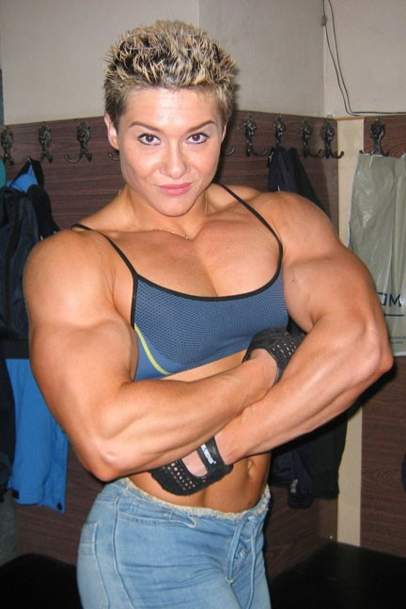
Недиференційований тип
Передбачає низькі показники по обох групах якостей - як маскулінних, так і фемінінних. Однак, він може проявлятися у маскулінній поведінці жінок. Вважається, що цей тип зустрічається вкрай рідко, тому у сучасній літературі відсутні змістовні характеристики цього типу.

Slide 21

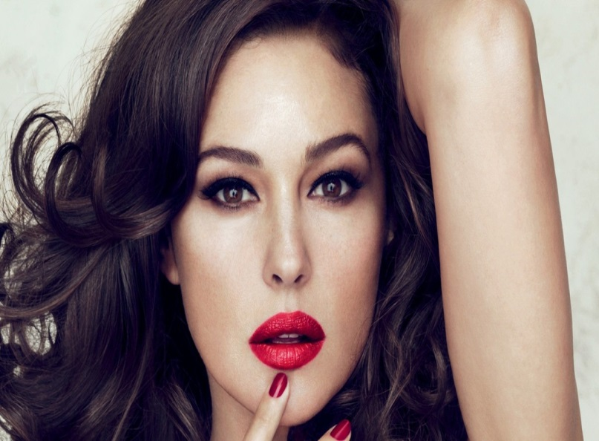
Види гендерної ідентичності
Жіночий гендер
Біологічна стать співпадає із відповідним їй сценарієм – фемінінністю.

Slide 22


Види гендерної ідентичності
Чоловічий гендер
Біологічна стать співпадає із відповідним їй сценарієм – маскулінністю.

Slide 23
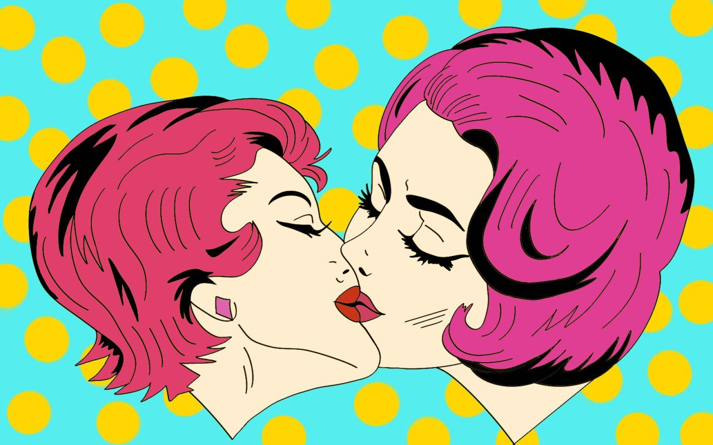
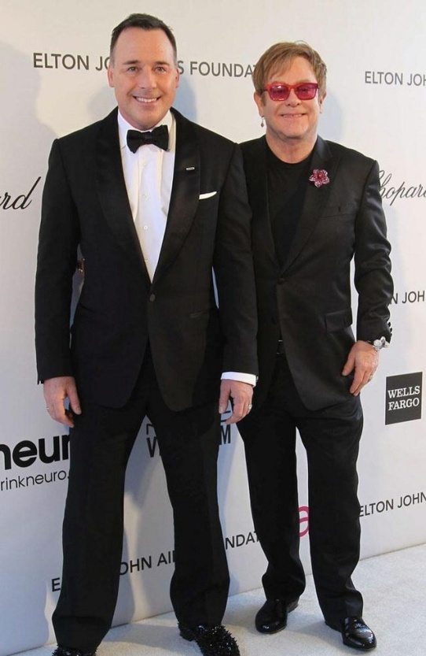
Види гендерної ідентичності
Гомосексуальний гендер
Гомосексуальна жінка (лесбійка) – жінка, яка воліє мати стосунки із жінками, але усвідомлює себе саме як жінка
Гомосексуальний чоловік (гей) – чоловік, який воліє мати відносини з чоловіками

Slide 24

Види гендерної ідентичності
Трансгендер (небінарний гендер)
Спектр гендерних ідентичностей, відмінних від чоловічого та жіночого гендерів.
У представників небінарного гендеру ідентичність може виходити за межі традиційної бінарної системи, бути комбінацією чоловічого та жіночого гендерів, змінюватися з часом або бути відсутньою.

Slide 25
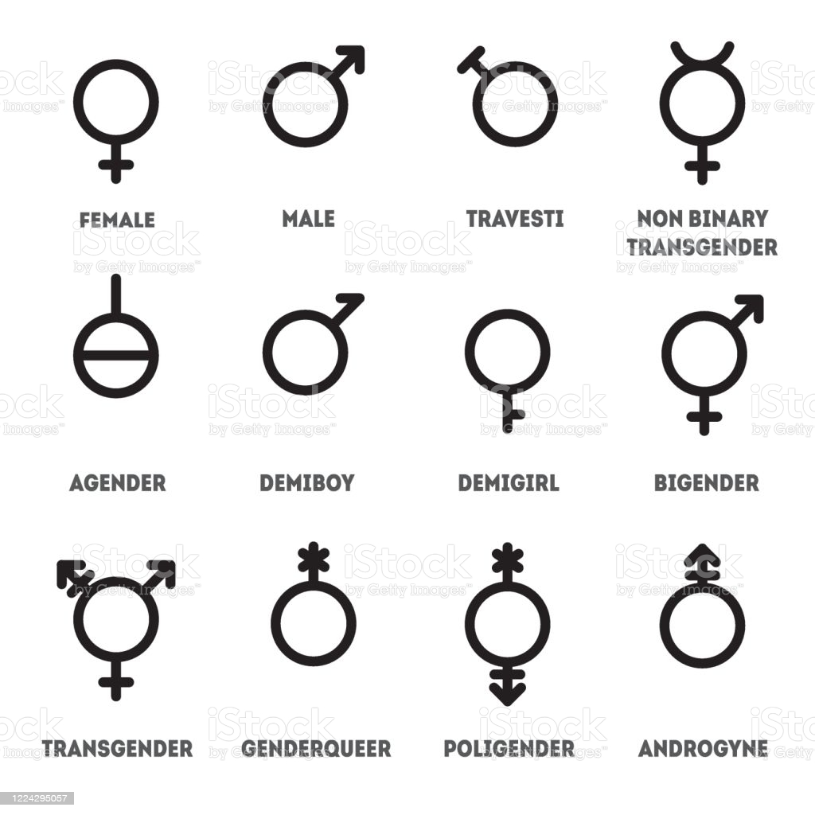

Slide 26
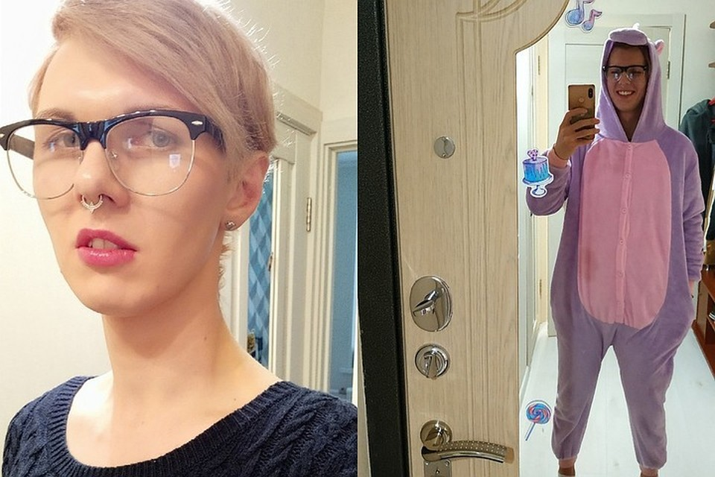

Види небінарної ідентичності
Агендери - люди, які заперечують свою приналежність до будь-якого гендеру. Одягаються та поводять себе не залежно від стереотипів та ознак.

Slide 27
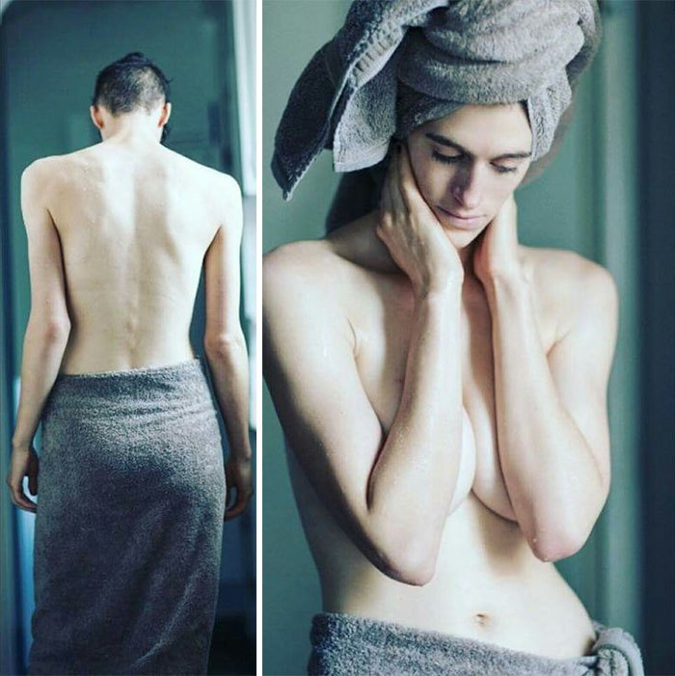
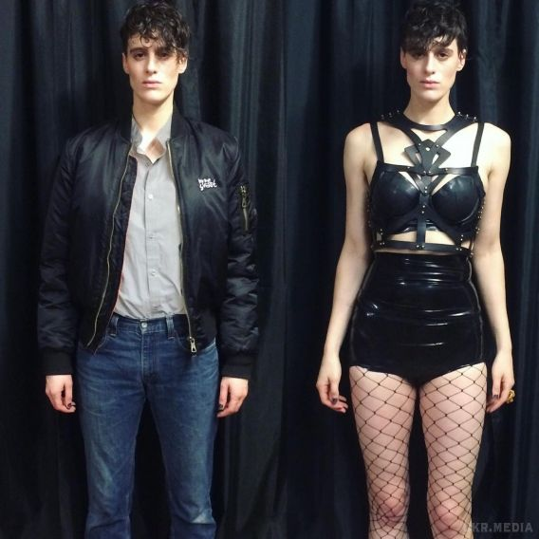
Види небінарної ідентичності
Бігендери - люди, гендерна самоідентифікація яких регулярно змінюється під впливом зовнішніх факторів.
Їх гендер змінюється від чоловічого до жіночого та у зворотній бік під дією різноманітних факторів: настрою, оточуючого середовища чи компанії.

Slide 28
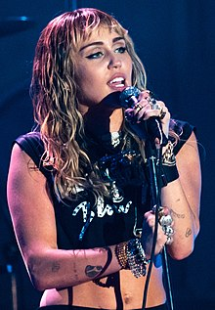
Види небінарної ідентичності
Гендерфлюіди - людина ідентифікує себе як послідовне переживання своєї гендерної ідентичності поза статтями бінарної гендерної системи.
Люди, які гнучкі щодо своєї гендерної ідентичності. Вони можуть переходити від однієї ідентичності до іншої протягом усього життя, або виявляти маркери різних гендерів одночасно.
Американська акторка та співачка Майлі Сарус

Slide 29
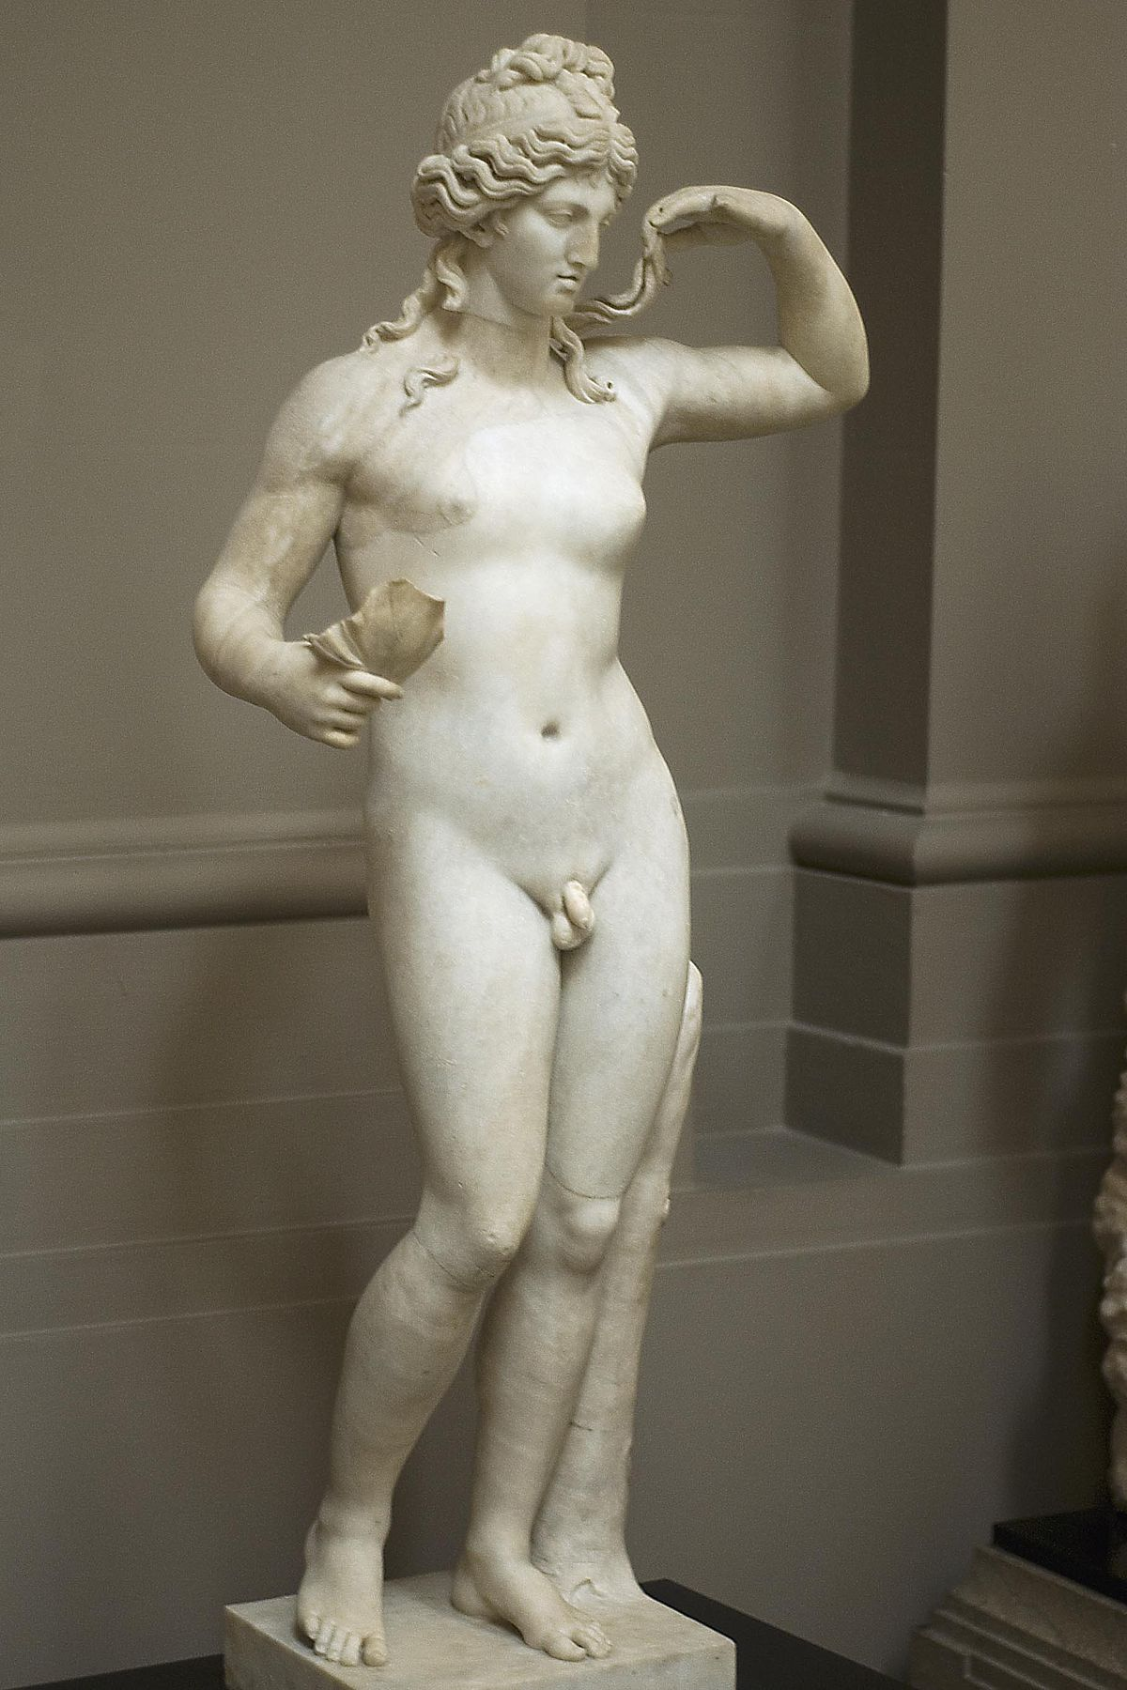

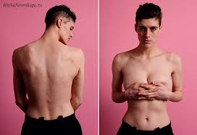
Види небінарної ідентичності
Інтерсексуали - це люди, які народилися із певними фізичними або біологічними статевими особливостями (статева анатомія, репродуктивні органи, гормональні закономірності та/або хромосомні закономірності), які не підпадають під загальноприйняті визначення чоловічої або жіночої статі. Це генетичне, анатомічне і гормональне змішання статей.
Так звана «третя стать».

Slide 30
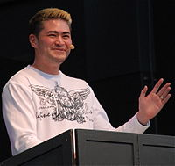

Види небінарної ідентичності
Транссексуали – люди, які стійко ідентифікують себе зі статтю, протилежною біологічній, і прагнуть привести свою біологічну і паспортну стать у відповідність зі своєю самовідчуттям.
Томас Біті – перший “вагітний чоловік”
Футболіст – Баліан Бушбаум, колишня німецька спортсменка

Slide 31
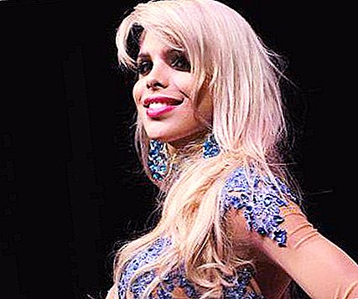
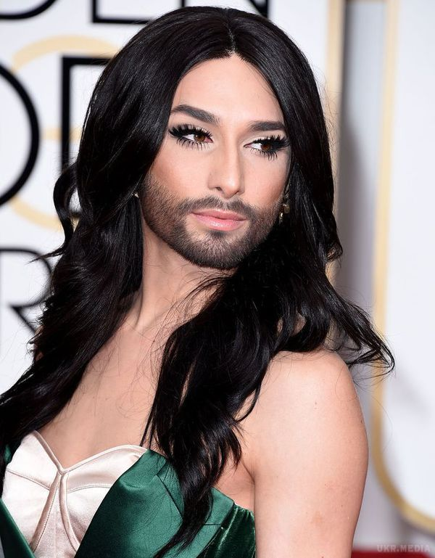
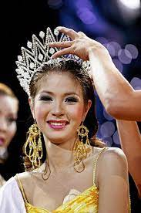
Види небінарної ідентичності
Трансвестити – люди, що грають роль протилежної статі через носіння одягу.

Slide 32
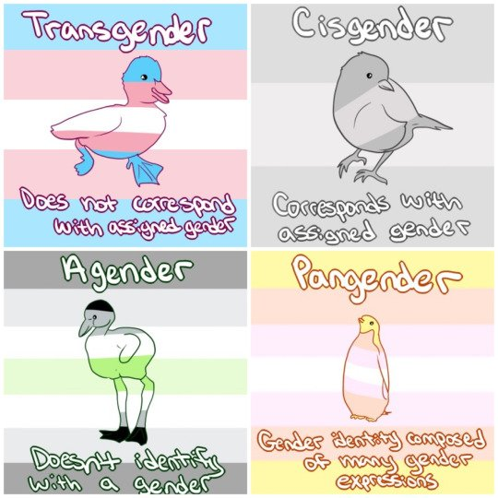

Види небінарної ідентичності
Пангендер – загальностатевий. Ця людина асоціює себе з усіма гендерами одночасно.

Slide 33

Сексуальна орієнтація
Сексуальність - сукупність біологічних, психофізіологічних, душевних і емоційних реакцій, переживань і вчинків людини, пов’язаних із проявом і задоволенням статевого потягу.

Slide 34
Гендерна ідентичність
Гендерна роль
Біологічна стать
Сексуальна орієнтація
Компоненти сексуальності
Сексуальна ідентичність

Slide 35
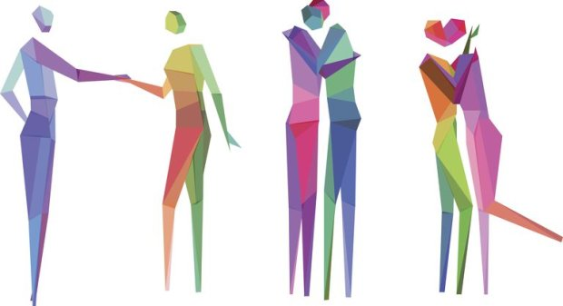
Сексуальна орієнтація - більш-менш постійний емоційний, романтичний, сексуальний або еротичний (чуттєвий) потяг індивіда до інших індивідів певної статі.
Сексуальна ідентичність - самоідентифікація індивіда з людьми, які мають ту чи іншу сексуальну орієнтацію, самовідчуття себе як індивіда із певною сексуальною орієнтацією.

Slide 36
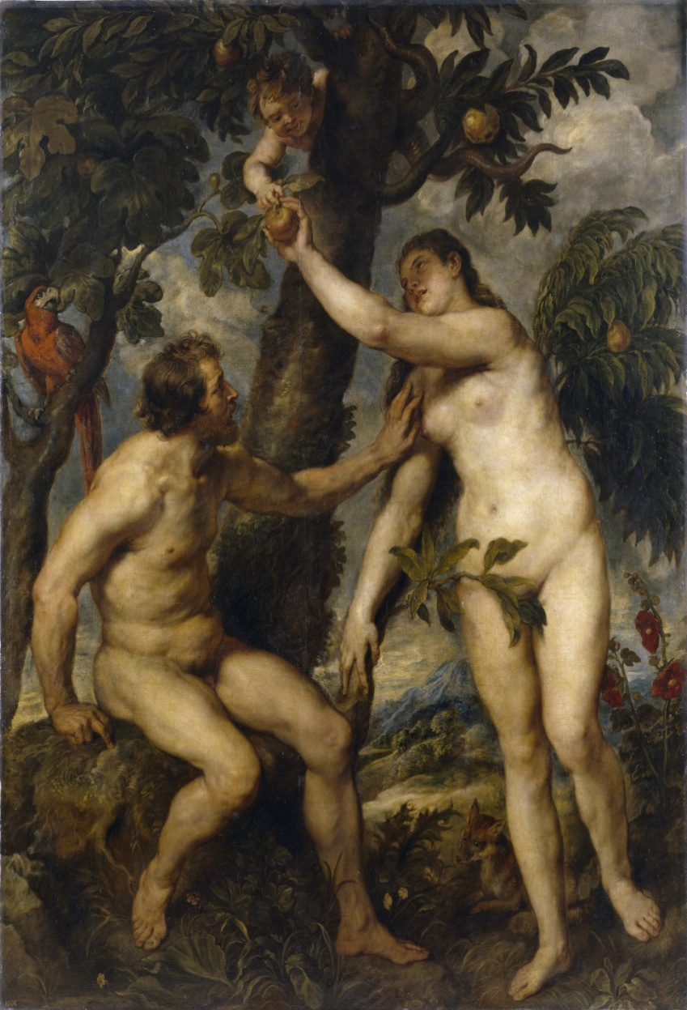
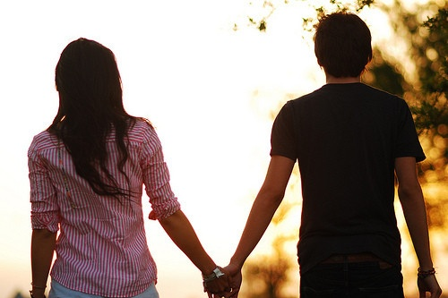
Типова сексуальна орієнтація
Гетеросексуальність – орієнтація
в своїй сексуальній активності або
почуттях на людей протилежної статі

Slide 37
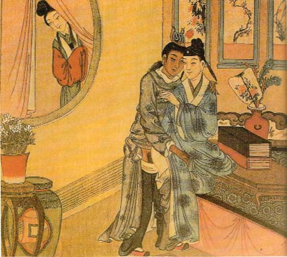
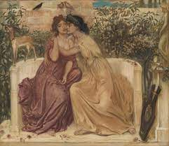
Типова сексуальна орієнтація
Гомосексуальність – надання переваги представникам власної статі в якості об’єкту любовних стосунків, еротичного потягу чи сексуальних взаємин

Slide 38

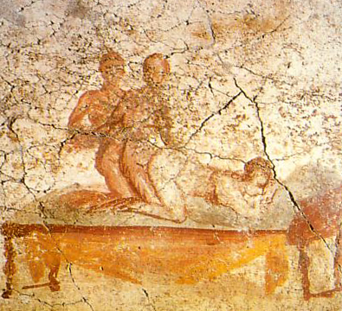
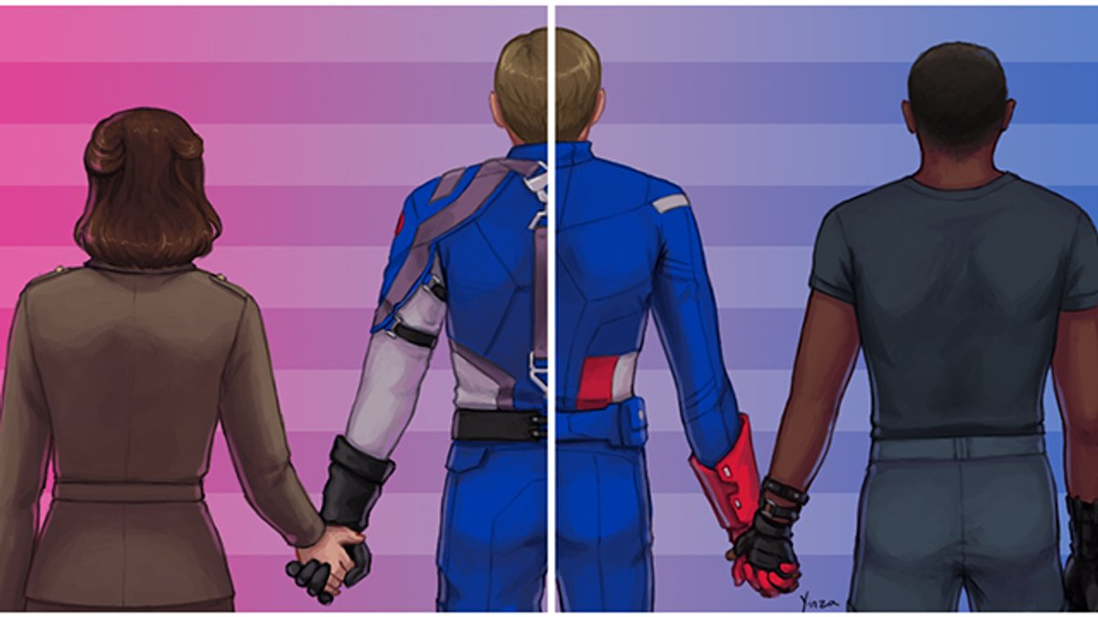
Типова сексуальна орієнтація
Бісексуальність - потяг індивіда до сексуальних контактів з представниками/-цями обох статей та/або ґендерних ідентичностей

Slide 39



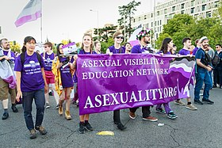
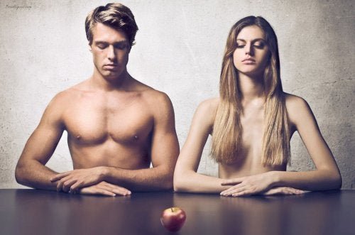
Типова сексуальна орієнтація
Асексуальність - повна відсутність або дуже слабкий статевий потяг.

Slide 40
Сексуальна орієнтація
З медичної точки зору, всі різновиди сексуальної орієнтації є нормативними й не становлять самі по собі хвороби чи поведінкового розладу. У міжнародній класифікації хвороб зазначено, що сексуальна орієнтація сама по собі не повинна розглядатись як відхилення.
Традиційна сексуальна орієнтація
Нетрадиційна сексуальна орієнтація
Гетеросексуальність
Гомосексуальність
Бісексуальність
Асексуальність

Slide 41
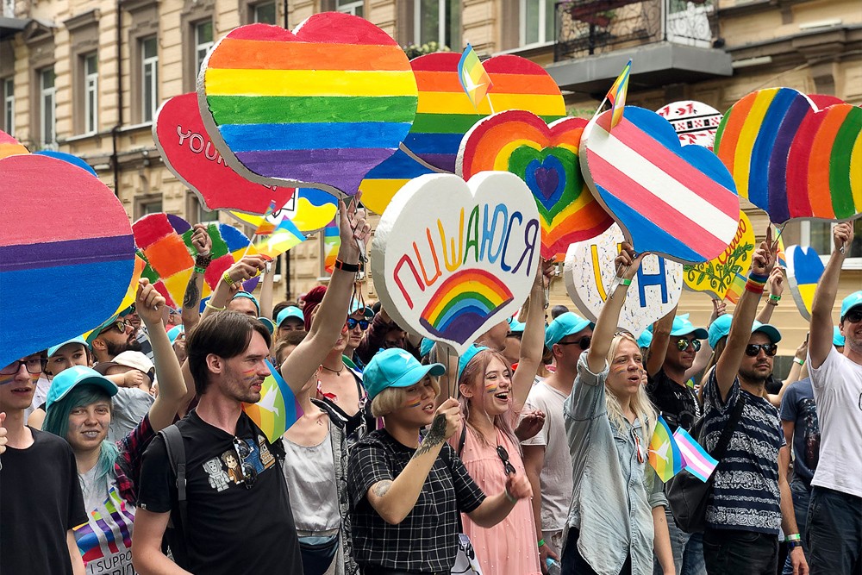

ЩО ТАКЕ «ЛГБТ»?
ЛГБТ ( LGBT) - акронім, що виник в англійській мові для позначення лесбійок (Lesbian), геїв (Gay), бісексуалів (Bisexual) і трансгендерів (Transgender). Прийнято вважати, що термін виник під час Стоунволіских бунтів (червень 1969 р.), коли геї вперше в історії Америки дали відсіч поліцейським, що проводили планові облави в клубах.Термін використовується з 90-х років XX століття і є адаптацією абревіатури «ЛГБ», яка в період середини-кінця 80-х років стала заміняти слово «ЛГБТ», щодо якого існувала думка, що слово не представляє всіх, що відносяться до сексуальних меншин.
Термін «ЛГБТ» підкреслює різноманітність «сексуальності та гендерної ідентичності на основі культури» і використовується для позначення гомосексуальних, бісексуальних і трансгендерних людей.
З 1996 року зустрічається акронім «ЛГБТК» (LGBTQ), в якому буква К позначає слово «квір» (Queer) - інтерсексуальність та асексуальність.

Slide 42
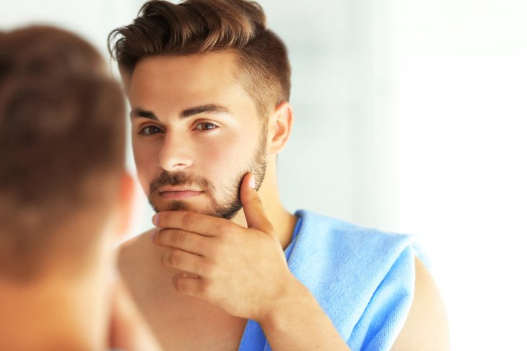
Нетипові види сексуальності
Автосексуальність. Для автосексуала не має значення ні стать, ні орієнтація, ні зовнішність інших людей. Вони здаються самі собі настільки привабливими, що ніхто з оточуючих людей не може конкурувати з ними. Іноді людина стає автосексуалом в результаті численних невдалих спроб налагодити міжособистісні стосунки.

Slide 43
Нетипові види сексуальності
Андрогінсексуальність. Люди, які відчувають сексуальний потяг до андрогінів. Інтенсивність потягу в основному залежить від зовнішніх даних потенційного партнера - він повинен володіти яскраво вираженими чоловічими і жіночими рисами одночасно.

Slide 44
Нетипові види сексуальності
Андросексуальність. Андросексуалів привертає мужність, при чому їм абсолютно не важливо, хто володіє цією рисою - чоловік чи жінка.
Гіносексуальність. Гіносексуалов привертають люди з яскраво вираженими фемінними рисами. Інколи вони звертають увагу на чоловіків з особливо розвинутою жіночністю.
Грейсексуальність. Це люди, які зрідка відчувають сексуальний потяг. У них слабко виражений сексуальний темперамент. Проте від асексуалів їх відрізняє теоретична можливість того, що вони можуть відчувати сексуальний потяг до кого-небудь.
.

Slide 45
Нетипові види сексуальності
Демісексуальність. Демісексуал не може відчувати потягу до людини, не сформувавши перш за все стійкої емоційної прихильності.
Літосексуальність. Люди, які відчувають сексуальний потяг, але без бажання взаємності.
Об’єктумсексуальність. Люди, які відчувають сексуальний потяг до неживих предметів.
Пансексуальність. Відчуття тяжіння до людей незалежно від їх гендерної ідентичності, статі чи сексуальної орієнтації.

Slide 46
Нетипові види сексуальності
ПоМосексуальність — постмодерністська сексуальність. Це люди, які кидають виклик всім раніше існуючим уявленням про сексуальність і статеву приналежность. Вони вважають, що слова і категорії не можуть в повній мірі описати все розмаїття людської сексуальності.
Сапіосексуальність. Це люди, яких в першу чергу привертає інтелект іншої людини. При цьому гендер або орієнтація об'єкта симпатії ролі не грає.
Цифросексуальність. Люди, які задовольняють свої сексуальні потреби за допомогою віртуальної реальності або технологій

